Slide 1
ФОРМУВАННЯ Й РОЗВИТОК СОЦІОЛОГІЧНОЇ ДУМКИ В УКРАЇНІ.

Slide 2
Київська Русь ХІ—ХІІІ ст.
Іларіон — «Слово про закон і благодать»;
Нестор — «Повість временних літ»;
Володимир Мономах — «Повчання»
• Самостійність Русі, її захист
• Єдність та незалежність Русі
• Моральні принципи, настанови
• Взаємна допомога у боротьбі з воро¬гами
• Місце та роль держави

Slide 3
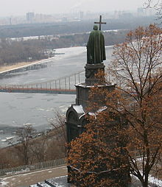
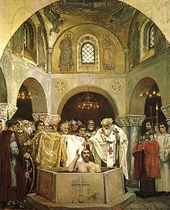
Соціально-політичні вчення в Україні, які дійшли до нашого часу у вигляді написаних праць, виникли в ХІ ст. під впливом якісного перевороту в світогляді людей, що був зумовлений хре-щенням Русі в 988 р.
Хрещення Володимира. Фреска В. М. Васнецова, Володимирський собор у Києві
Володимир Святий — Хреститель Русі (України), пам'ятник у Києві над Дніпром

Slide 4
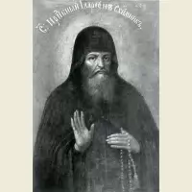
У В ХІ ст. з’явився один із найдавніших документів давньору-ської писемності — «Слово про закон і благодать», автором якого є давньоруський письменник, перший київський митрополит із руських Іларіон. цьому творі він відкидає твердження про існування в світі того чи іншого обраного Богом народу та про необхідність «всепоглинаючої вселенської імперії та церкви», обґрунтовує та обстоює ідею самостійності Русі, необхідність створення сприятливих умов життя людини.

Slide 5
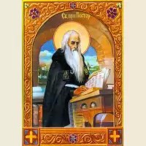
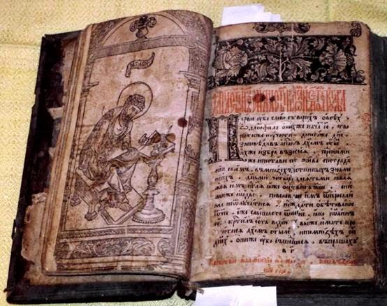
У ХІІ ст. літописець, монах Києво-Печерського монастиря Нестор написав «Повість временних літ». У цьому літописі ві-дображені соціологічні, суспільно-політичні ідеї того часу. В центрі уваги цього історичного документу — людина, умови її життя, а головна думка літопису — єдність та незалежність Русі в боротьбі з численними ворогами.

Slide 6
«Повчання» Володимира Мономаха
Велике значення для формування й розвитку соціологічної думки в Україні мають «Повчання» Володимира Мономаха, на-писані в ХІІ ст., головними тут є соціально-політичні ідеї єдності Київської Русі, взаємної допомоги та підтримки у боротьбі з во-рогами. В «Повчаннях» та інших творах мислителів того часу знайшли відбиття моральні принципи та настанови, роздуми про історію, місце та роль держави, сутність та значення влади у по-будові сильної та незалежної України-Русі.

Slide 7
Запорізька Січ. ХV—ХVІІ ст. .
Д. Наливайко,
І. Вишенський,
П. Могила,
Ф. Прокопович
та інші
• Демократизм, справедливість
• Турбота про соціальний розвиток освіти, виховання
• Самостійність та незалежність Ук¬раїни
• Національний патріотизм
• Завдання держави: забезпечення пот¬реб людини

Slide 8
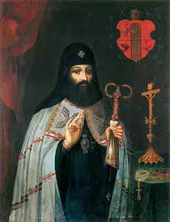
• Турбота про соціальний розвиток освіти, виховання
Величезний вплив на розвиток соціологічної думки в Україні справляла Києво-Могилянська академія, що була офіційно ство-рена в 1644 р. на базі Київської братської школи. На честь видат-ного просвітника та організатора, високоосвіченої людини Петра Могили (1574—1647) Київська академія стала іменуватися Києво-Могилянською.

Slide 9
ХVІІІ ст.
Г.Сковорода
(1733—1794)
Рівність між людьми
• Права людини на щастя та сво-боду
• Виховання людини через самовиховання
• Самореалізація індивіда через «срод¬ну працю»

Slide 10
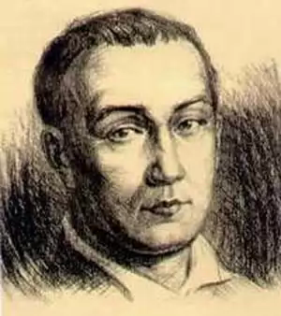
Значний внесок у розвиток соціальної думки в Україні у XVIII ст. зробив відомий гуманіст, поет, філософ Григорій Савич Сковорода (1733—1794). Він палко відстоював рівність між людьми, право кожного на щастя й свободу. Шлях до ідеального суспільства мислитель вбачав у вихованні людини через її самовиховання на основі праці відповідно до життєвого покликання, висловлював переконання, що людина може формуватися і само- реалізовуватися лише через «сродну працю».

Slide 11
Початок ХХ ст.
М. П. Драгоманов (1841—1895),
І. Я. Франко
(1856—1916)
та інші
• Рівність та справедливість
• Конституційне право людини та суспільства
• Самоврядування
• Прогнозування соціально-демогра¬фічного розвитку
• Національне визволення

Slide 12
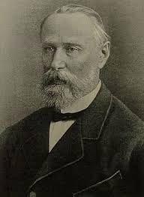
Плідно розвивалась соціологічна думка в Україні у ХІХ — на початку ХХ ст. Особливо змістовною є багатопланова діяльність Михайла Петровича Драгоманова (1841—1895), одного з ідеологів лібералізму в суспільно-політичному житті.
Михаил Петрович Драгоманов
Іван Якович Франко

